Slide 1
МБОУ «Степноозерская ООШ» Нурлатского муниципального района РТ
«SMS-дети» группа «Улыбка»
Акция:
«Сообщи, где торгуют смертью»
Руководитель группы:
Халиуллина Рамзия Самигулловна

Slide 2
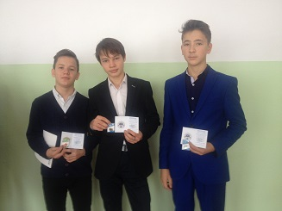
Сообщи, где торгуют смертью
Гордость школы: трое из
девятиклассников получили
серебряную медаль по ГТО

Slide 3
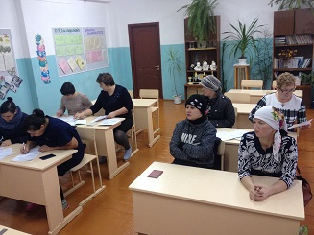
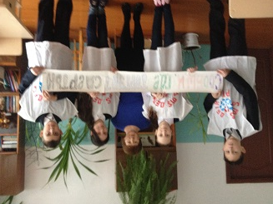
Родители заполняли
анкеты по программе
«Путь к успеху»

